Slide 1
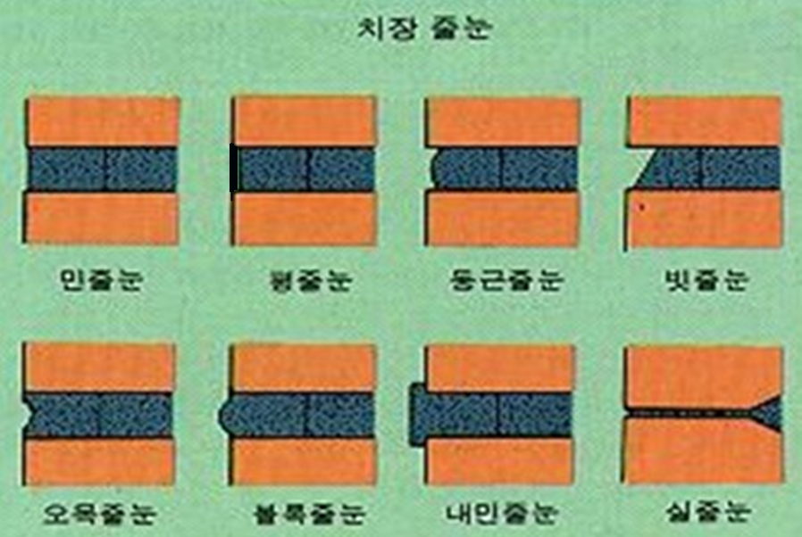
벽돌구조 건축

Slide 2
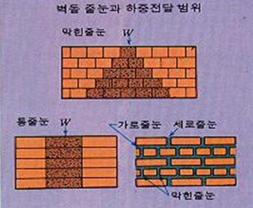
벽돌구조 건축

Slide 3
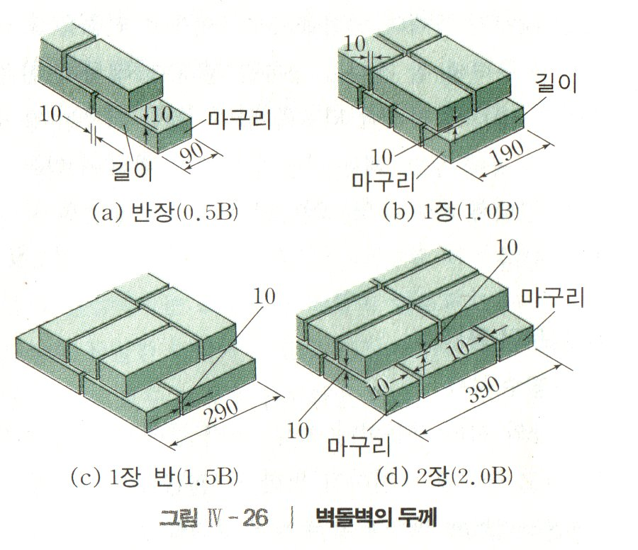
벽돌벽의 두께

Slide 5
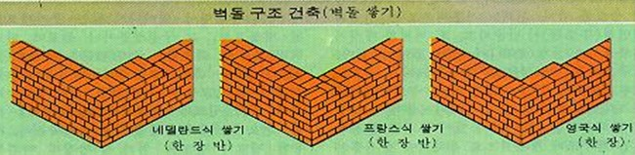
벽돌구조 건축

Slide 6
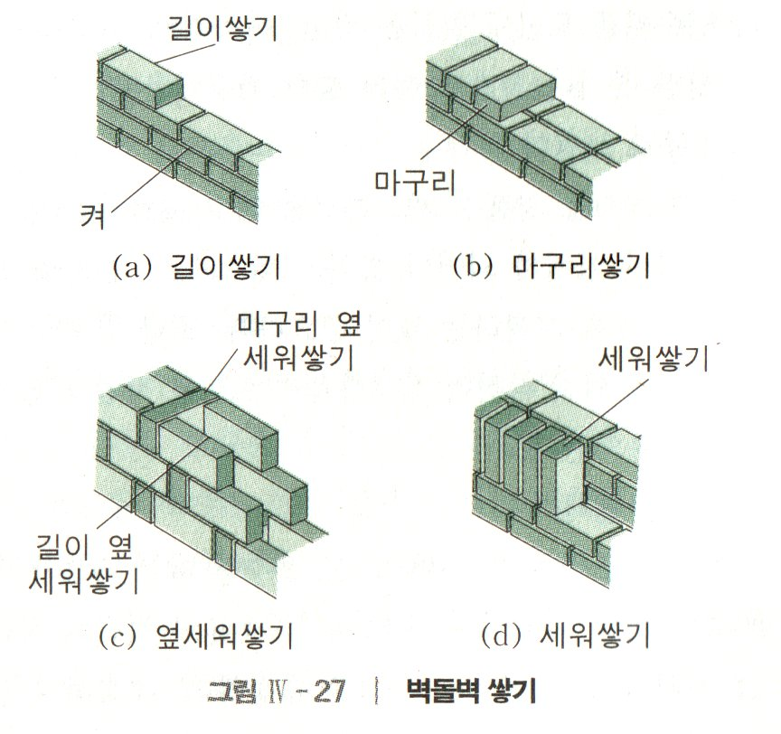
벽돌 쌓기

Slide 7
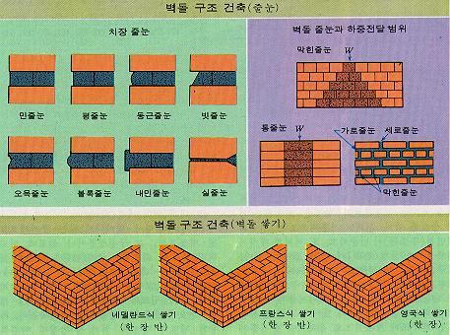
벽돌구조 건축

